Slide 1
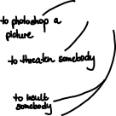
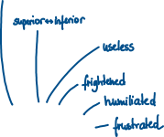
Cyberbullying WS2
Fach: Englisch Thema: Cyberbullying
feelings
bully
CYBERBULLYING
to bully somebody
people
victim
forms of cyberbullying
Cyberbullying Dieses Material wurde erstellt von Regina Schulz und Sarah Borde und steht unter der Lizenz CC BY-NC-SA 3.0

